Slide 1







Hlavní partneři pro rok 2014
Fotbalový zpravodaj
SK Štětí
Sezóna 2013/2014 Divize skupina B Jaro
Další partneři pro rok 2014
31.5.2014
Sobota
28.kolo – 10:15
Restaurace Klub ve Štětí
FORNAXA –TĚSNĚNÍ, spol. s r.o.
Dům dětí a mládeže Štětí
VOLEMAN - autobusová přeprava
Patok s.r.o.
Ahlfit s.r.o.
STROJCONSULT s.r.o.
Kemwater ProChemie s.r.o.
Izolace Beran s.r.o.
POKORNÝ, spol. s r.o.
STAVEBNÍ STROJE A DOPRAVA s.r.o.
PCT s.r.o.
VAM ANLAGETECHNIK s.r.o.
MBL spol. s r.o.
Průmstav Štětí a.s.
Montiz
BESTONSTAV s.r.o.
DEKRA Industrial s.r.o.
AXIS a.s.
INDUSTRIAL CZ, spol. s r.o.
Unistroj s.r.o.
Václav Poustka
Tyma CZ, s.r.o.
Technicom, s.r.o.
č.14
FK Motorlet
Praha
0:4
www.stetimondifotbal.cz
Notes:
SOBOTA

Slide 2

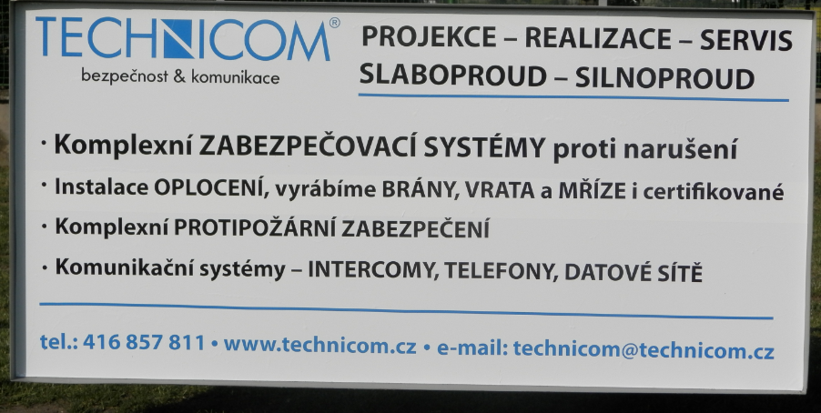







V Í T Á M E
Při příležitosti dnešního utkání divizní soutěže skupiny B funkcionáře, hráče a příznivce
SK Štětí
a
FK Motorlet
Praha
Hlavního rozhodčího
Jiřího Pečenku z Českých Budějovic
  Asistenty hlavního rozhodčího
Miroslav Průchu z Vodňan
Pavla Krupku z Litoměřic
  Delegáta FAČR
  Pavla Raucha z Nýřan

Slide 3



Poslední šance vidět štětské fotbalisty v letošním ročníku v akci
Vážení sportovní přátelé
do konce soutěže nám zbývají 2 kola. Před rokem touto dobou už jsme pomalu oslavovali postup do divize. Letos to tak příjemné není. Špatné jarní výsledky a to hlavně na domácím hřišti z nás udělaly sestupujícího . Po roce se se čtvrtou nejvyšší soutěží v České republice pomalu loučíme. Těžké domýšlet, co by se muselo stát, aby se tak nestalo. Hlavní důvody a příčiny hledat na této stránce nebudeme, ale malé zhodnocení se pro Vás chystá do posledního vydání zpravodaje v tomto soutěžním ročníku k zápasu s Louňovicemi. Dnes už se nemusíme tolik nervovat, nemáme co ztratit. Nabízí se možnost dát příležitost těm, co tolik nehráli. Když se však podíváme na lavičku, tak zjistíme, že je tam prázdno. Vyloučení, zranění, někteří přerušili činnost a výsledkem jsou prázdná místa na střídačce. Už před týdnem v Českém Brodě byl brankář Darek Doležal připraven jako druhý náhradník. Dnes k nám zavítalo pražské mužstvo Motorlet, které patří ke špičce divizní soutěže a na podzim dlouho atakovalo příčky nejvyšší. Jméno Martin Frýdek je zárukou, že trenérský post soupeře je obsazen velmi dobře. Na jaře jsme odehráli před vlastním publikem dosud 5 zápasů a ani jednou nevyhráli. Získali jsme pouze 3 body za remízy a tak je před námi velká výzva před vlastním publikem zvítězit.
Do finiše vstupují i ostatní soutěže, kde hrají naše týmy.
B mužstvo dospělých touží potřetí v řadě vyhrát soutěž a postoupit . Tentokrát do I.B třídy, i když stále není rozhodnuto, jak to s Béčkem vlastně dopadne. Dorost má v I.A třídě zítra v Lukavci před sebou poslední soutěžní zápas. Starší a mladší žáci , hlavně ti starší, čekají, jak to dopadne se jejich sestupem z Ústeckého přeboru , protože by jsme zde rádi zůstali. Bude to ale těžké a teď jsme si to ještě zkomplikovali nezodpovědným přístupem, kdy byla do zápasu neoprávněně postavena jedna z dívek a výsledkem byl neoprávněný start a pravděpodobná kontumace vítězného zápasu. Mužstva přípravek se účastní ještě několika turnajů v rámci okresu a mladší dokonce postoupili do finále okresního přeboru.
Přejeme Vám hezký sportovní zážitek a hodně pěkných fotbalových akcí. Fanděte slušně , na rozhodčí nepokřikujte a společně s Vámi věříme, že budete domů odcházet spokojeni.
Štětský fotbalový stadion se zavírá 14.6.2014
sobota | 31.5.2014 | 10:15 | Motorlet Praha s.r.o. | Dospělí A
neděle | 1.6.2014 | 10:00 | Slavoj Žatec | Starší žáci
neděle | 1.6.2014 | 12:00 | Slavoj Žatec | Mladší žáci A
sobota | 7.6.2014 | 10:00 | Finálový turnaj o přeborníka okresu | Mladší přípravka A
sobota | 7.6.2014 | 10:00 | FK Litvínov | Starší přípravka
sobota | 14.6.2014 | 10:15 | Slavia Louňovice | Dospělí A
sobota | 14.6.2014 | 10:00 | FK Neštěmice | Starší žáci
sobota | 14.6.2014 | 12:00 | FK Neštěmice | Mladší žáci A
Poslední výjezd na hřiště soupeře absolvuje B mužstvo dospělých
sobota | 31.5.2014 | 10:00 | Finálový turnaj pohárový UMT Brozany | Mladší přípravka A
sobota | 31.5.2014 | 10:00 | Finálový turnaj pohárový v Úštěku | Mladší přípravka B
sobota | 31.5.2014 | 17:00 | Dynamo Podlusky | Dospělí B
neděle | 1.6.2014 | 10:00 | SK Lukavec | Dorost
neděle | 8.6.2014 | 10:00 | FK Louny | Starší žáci
neděle | 8.6.2014 | 12:00 | FK Louny | Mladší žáci A
neděle | 8.6.2014 | 10:15 | FK Slavoj Vyšehrad | Dospělí A
sobota | 14.6.2014 | 17:00 | FK Polepy | Dospělí B

Slide 4

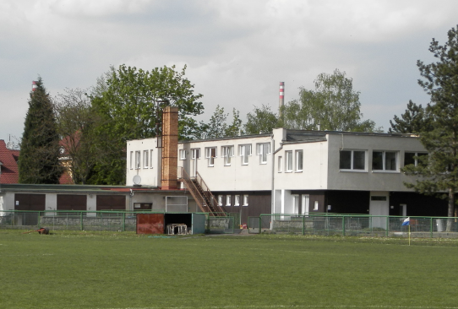
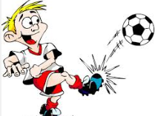
Poslední výsledky mužstev SK Štětí
B přípravka ovládla poslední turnaj ligy ve skupině o 9—12. místo. Porazila i dosud vedoucí Libochovice a v celkovém pořadí všech 4 turnajů skončila na 10. místě . Gratulujeme.
A mužstvo. Úvaly doma byla kapka poslední kapka naděje na udržení , která vyschla a tak už se jelo do Brodu v klidu. Zde dobrý výkon bez bodu.
17.5.2014 | SK Štětí | SK Úvaly | 1:2
24.5.2014 | SK Český Brod | SK Štětí | 3:1
Libochovice | Třebenice | 7:0
Libochovice | Předonín | 3:1
Libochovice | Štětí "B" | 5:7
Třebenice | Předonín | 0:3
Třebenice | Štětí "B" | 1:10
Předonín | Štětí "B" | 2:4
B mužstvo v zápase jara vedlo 3:0 v Libochovicích, ale vedení nakonec neudrželo a muselo se spokojit aspoň s vítězstvím na penalty. Proti Litoměřicím to také lehké nebylo, ale zasloužené vítězství ano
175.2014 | Libochovice | SK Štětí | 3:4 PK
11.5.2014 | SK Štětí | Litoměřice B | 2:0
LIGA MLADŠÍCH PŘÍPRAVEK 9.-12-MÍSTO
1. | Libochovice | 12 | 10 | 0 | 2 | 71:33 | 30
2. | Štětí "B" | 12 | 8 | 0 | 4 | 79:39 | 24
3. | Předonín | 12 | 6 | 0 | 6 | 47:55 | 18
4. | Třebenice | 12 | 0 | 0 | 12 | 14:84 | 0
Dorost silní soupeři z předchozích kol vystřídali ti slabší, ale stačilo to pouze na 1 vítězství ze 2 zápasů. Zvlášť porážka na hřišti v tu dobu posledního Oseku hodně mrzí.
185.2014 | Baník Osek | SK Štětí | 1:3
24.5.2014 | SK Štětí | Trnovany | 3:0

Slide 5





Velké finále okresního přeboru mladších přípravek se koná ve Štětí. Nenechte si ujít velkou příležitost vidět ty nejmenší fotbalisty v akci.
Pokračování výsledků Štětí
Starší žáci doma S Roudnící dřeli a bojovali, ale proti mistru to nestačili, v Brozanech už to bylo výborné, ale skončilo to naší jasnou výhrou.
Mladší žáci opět prohráli a i když trenéři říkají, že hrají dobře, tak by ale měli občas i vyhrát
18.5.2014 | SK Štětí | Roudnice n.L. | SŽ-0:5,MŽ-1:4
24.5.2014 | Brozany | SK Štětí | SŽ-5:2, MŽ-1:3
Mladší žáci B jaře je to velké trápení, žáci kráčí od jedné porážky ke druhé a pouze jedno vítězství na jaře v normální hrací době je toho důkazem.
18.5.2014 | Terezín | SK Štětí B | 2:0
24.5.2014 | Pokratice | Štětí B | 3:8
Sobota 7.6.2014 10:00
SK Štětí
SK Sokol Brozany
Chemička Dobříň
Slavoj Roudnice n.L.
Starší přípravka měla před týdnem volno, ale týden před tím ve Štětí proti Blšanů m konečně vyhráli, i když ti starší hlavně zásluhou roudnického mužstva
17.5.2014 | Štětí/Roudnice | Blšany | 13:21, 7:37
Mladší přípravka A 2. místo na turnaji v Podluskách a postup do finále o přeborníka okresu, který se bude hrát ve Štětí 7.6.2014.
Mladší přípravka B v posledním turnaji v Libochovicích kralovala. Všechno vyhrála a to jí nakonec zajistilo v celkovém součtu 4 turnajů 2. místo a 10. celkově v okrese

Slide 6

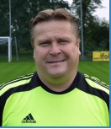
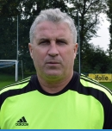
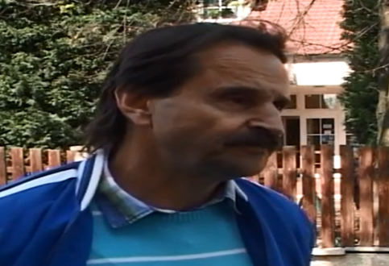
16. | 8.3.2014 | Motorlet Praha - Baník Souš | 1:3
17. | 8.3.2014 | Brozany - Motorlet Praha | 1:0
18. | 8.3.2014 | Motorlet Praha – Neratovice | 1:1
19. | 8.3.2014 | LoKo Chomutov - Motorlet | 1:3
20. | 8.3.2014 | Motorlet Praha - Lovosice | 1:1
21. | 8.3.2014 | Úvaly - Motorlet Praha | 3:0
22. | 8.3.2014 | Motorlet Praha - Český Brod | 2:1
23. | 8.3.2014 | Motorlet Praha - Aritma | 1:0
24. | 8.3.2014 | Slavoj Vyšehrad - Motorlet Praha | 4:0
25. | 8.3.2014 | Motorlet Praha - Louňovice | 0:2
26. | 17.05. | Nový Bor - Motorlet Praha | 0:2
27. | 8.3.2014 | Motorlet Praha - Litol | 5:2
BLAHOPŘÁNÍ
V neděli 25.května oslavil předseda fotbalového oddílu
SK Štětí
Vladimír Frey
své 57 narozeniny
Fotbalový oddíl přeje všechno nejlepší
Motorlet na jaře chudým bral bohatým dával. Pod vedením dřívějšího slavného fotbalisty Martina Frýdka mužstva ze spodní poloviny tabulky porážel, ale s těmi silnějšími prohrával. V tabulce je v klidných vodách.
Martin Frýdek
– trenér
Zdeněk Mikuš
– asistent trenéra

Slide 7

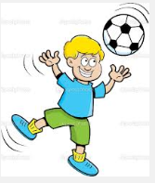
Výsledky mladších žáků B
v ročníku 2013-14
Historie fotbalového
klubu Motorlet Praha
Zápasy mladších žáků 2013-14
Den | Datum | Čas | Kde | Soupeř | kolo | Výsledek | Podzimní výsledky
sobota | 19.4.2014 | 9:00 | V | Dynamo Podlusky | 10 | 0:8 | 1:3 D
neděle | 27.4.2014 | 10:00 | D | SOKOL Malé Žernoseky | 11 | 0:8 | 0:6 V
sobota | 3.5.2014 | 10:15 | V | FK Litoměřice B | 12 | 0:4 | 4:3 n.p. D
sobota | 10.5.2014 | 13:00 | D | TJ. Sokol Zahořany | 13 | 10:1 | 16:0 V
neděle | 18.5.2014 | 14:00 | V | Sokol Terezín | 14 | 0:2 | 4:0 D
sobota | 24.5.2014 | 10:00 | V | Sokol Pokratice | 8 | 3:8 | 1:5 D
čtvrtek | 29.5.2014 | 17:00 | D | TJ Žitenice | 9 | 1:14 | 1:11 V
Psalo se 14. září, roku 1912, když byl v Jinonicích – Butovicích založen první kroužek kopané. O rok později vznikl klub, který nesl název SK Butovice. V pozdějších letech byl přejmenován na SK Praha XVII.
Kopaná v Jinonicích prožívala za první republiky těžké doby. Po osvobození naší vlasti v roce 1945 začalo být i jinonické kopané lépe. Rok 1948 výrazně změnil činnost nejen našeho oddílu, ale změnila se celá organizace kopané tím, že sjednocená tělovýchova přinesla do kopané kolektivní řízení. Tehdy se začaly projevovat i výraznější úspěchy v našem oddíle. Dochází ke sloučení SK Walter, SK Praha XVII a Viktorky Jinonice. Od tohoto sloučení má oddíl nový název, a to Sokol Šverma Jinonice. V roce 1952 dochází ke konečné změně názvu, a to na Spartak Motorlet. V tomto roce již v oddíle působí hráči zvučných jmen. V pozdějším období oddíl bojoval o postup do II. ligy. Na základě organizovaného řízení, stanov a usnesení I. sjezdu ČSTV je oddíl i systematicky řízen výborem TJ Motorlet Praha.
Největšího úspěchu dosáhl oddíl v roce 1963–64, kdy byl příslušníkem nejvyšší soutěže v kopané, 1. ligy. Po jednoročním působení v této soutěži však sestoupil až do divize, kde působí dosud.

Slide 8


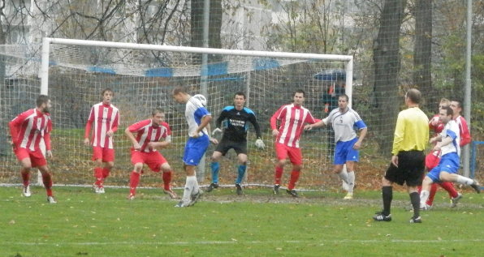
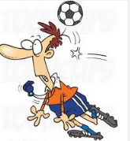
Na podzim jsme jeli do Prahy pro dobrý výsledek. Přijelo i hodně štětských fanoušků spolu s Danielem Jelínkem,který už není mezi námi. Vzpomínáme a pozdravujeme tam nahoru. Obraz hry ale nakonec vypadal úplně jinak než jsme si přáli a domácí zaslouženě vyhráli
Mladší žáci B
Sokol Pokratice -SK Štětí B
8:3 (4:2) 24.5.2019 8.kolo okresní přebor
TJ Sokol Terezín – SK Štětí B
2:0(0:0) 18.5.2014 14.kolo
Po velmi špatném výkonu našeho mužstva, kdy si naši kluci mysleli, že když porazili Terezín na podzim bez problémů 4:0, tak jim vítězství spadne samo do klína. Velmi se spletli. Soupeř od začátku našim klukům ukazoval, jak se má hrát fotbal. Pár šancí jsme sice měli, ale ty Terezín odvrátil. Ve druhé půli se soupeř prosadil po už kolikáté chybě našeho středního obránce a šel do vedení 1:0. Ani to nás nenakoplo k lepšímu výkonu a 8 min. před koncem Terezín zvýšil na konečných 2:0.
Hodnocení zápasu:
Velmi špatný výkon většiny mužstva až na tři hráče, kteří ale sami se zápasem nic udělat nemohou. Ostatní se k nim bohužel nepřidali. Našim nejlepším hráčem byl Kuba Novák, který je o dva roky mladší než ostatní a který starším klukům ukázal, jak se na hřišti má bojovat!!! Až na Tomáše Németha, Jakuba Nováka a Tomáše Kabelku, kteří se snažili hrát, se nikdo jiný nepřidal a to je zatraceně málo. Terezín vyhrál zcela zaslouženě, jelikož za vítězstvím šel velmi odhodlaně.
Sestava: Holub Jan- Németh Tomáš K, Špaček Jindřich, Ulrych Milan,
Pšenička Lukáš, Fleischmann Patrik, Špaček Adam, Novák
Ladislav, Novák Jakub, Ivanič Daniel
Kabelka Tomáš, Kopecký Roman
Trenéři : Z. Németh, Jindřich Špaček
FK Motorlet Praha –SK Mondi Štětí
3:1(2:1) 2.11.2013 13.kolo
Branky: Belak 1
Sestava: Michovský-Tichý, Tůma(75.Ransdorf), Slanička, Pícha-Belák,
Rejman, Cibulka, Stejskal(68.Mencl)-Hyka, Benda
Trenér: L.Fišer Asistent: M.Hamšík Vedoucí: J.Havner
Masér: J.Ransdorf
Rozhodčí: Martínek-Hanousek, Poživil Delegát: Sádovský

Slide 9



Mladší žáci B na závěr
sezóny vysoko prohráli
Vypadalo to nadějně. Vedli jsme 1:0 a nehráli špatně. Škoda, že jsme dělali zbytečné chyby
SK Štětí B – TJ Žitenice
1:14 29.5.2019 8.kolo okresní přebor
Branky: Fleischmann 1
Konečně se naši kluci dočkali vítězství, když si poradili s posledním týmem Sestava: Kricner-Šedivý, Neméth, Tajč, Kacálek, Ulrych, Fleischmann, Špaček, Kulhánek, L.Novák
Trenéři: J.Špaček, Z.Németh
Rozhodčí: Valšič
SK Český Brod – SK Štětí
3:1(1:1) 24.5.2014 27.kolo
Na lavičce pouze 2 náhradníci. Hráči B mužstva z různých důvodů nepomohli. Za to ale celkem v poklidu, kdy se s osudem sestupujícího už pomalu smiřujeme, jsme dorazili na hřiště mužstva, které má k záchraně našlápnuto výborně. Místo úvodního tlaku domácích, to byl ale náš tým, kdo se snažil více útočit a pěkně zahraný roh Stejskala toho byl jenom důkazem. Domácí si první vážnější příležitost vypracovali až ve 13. minutě. Z volného přímého kopu z hranice šestnáctky trefili jenom zeď. V 15. minutě si slabší chvilku vybral Michovský, když podběl balón a za ním číhající hráč domácích Vojtěch nedokázal umístit míč k tyči. Štětská odpověď na sebe nedala dlouho čekat. Škoda jen, že Kucler nedokázal zpracovat balón, který mu po dlouhén nákopu přesně naservíroval Ransdorf. Jinak před ním už stál pouze brankář. Od takové 25. minuty se herní aktivita pomalu stěhovala na stranu Českého Brodu. Rohů a nebezpečných kombinací v jejich podání přibývalo. Ve 29.minutě už to vypadalo, že branka je na spadnutí. 2 volní hráči před brankou a hlavička Moravce zanechala pečeť na tyči. Heslem nejlepší obranou je útok, se řídil Kala. Bleskurychlý výpad dopředu zakončený zpětnou přihrávkou na nabíhajícího Šimrala, který se do míče opřel a ten od tyče putoval za záda bezmocného brankáře. Radostné momenty za 2 minuty vystřídal smutek. Školácky zahraná obranná hlavička, která místo toho, aby letěla mimo střelecké pozice, se ocitla na kopačce Šťastného, který báječným zakončením srovnal na 1:1. Vstřelená branka domácí nabudila a v závěru poločasu se snažili ještě přidat branku další. Naše záloha přestala stíhat a běžecké souboje útočníků Českého Brodu s obránci jsme prohrávali.
Okresní přebor mladších žáků po 13.kole 2013-14
1. | Malé Žernoseky | 13 | 10 | 1 | 2 | 1 | 111:18 | 32
2. | Žitenice | 14 | 9 | 1 | 4 | 1 | 88:40 | 29
3. | Litoměřice "B" | 13 | 9 | 2 | 2 |  | 70:25 | 29
4. | Podlusky | 13 | 8 | 2 | 3 | 1 | 99:25 | 27
5. | Pokratice | 13 | 7 | 1 | 5 |  | 82:32 | 22
6. | Štětí "B" | 14 | 3 | 1 | 9 | 1 | 40:72 | 11
7. | Terezín | 13 | 3 | 0 | 10 |  | 35:115 | 9
8. | Zahořany | 13 | 0 | 0 | 13 |  | 11:209 | 0

Slide 10



Pokračování Český Brod-Štětí 24.5.2014
Mladší žáci hráli v Brozanech o Černého Petra v tabulce Ústeckého přeboru a asi jim zůstane až do konce sezóny
Tu největší možnost domácí promarnili 3 minuty před změnou stran. V posledním okamžiku se skluzem do střely postavil Ransdorf. Jak hodně chtějí, ale i potřebují domácí vyhrát bylo znát na začátku druhého poločasu. Jeden míč za druhým létal do našeho vápna a obrana byla stále více přetíženější. V 51. minutě jsme odvraceli s velkým štěstím. Když se po čtvrthodině druhé části zdálo, že jsme se z tlaku vymanili a Šimral dokonce opět velmi hezky vystřelil, tak jsme se v 61. minutě nestačili včas vrátit a střela Waltra znamenala vedení domácích 2:1. Rozhodnuto ale zdaleka nebylo a dokonce mohlo být i hned vyrovnáno,když v 63. minutě zaběhl za obránce Kala a snaha přehodit brankáře skončila těsně vedle. Rozhodující momenty se odehrály v 73. minutě. Michovský špatně odhadl své postavení před brankou, toho si všiml Marčík a nádherným přehozem zvýšil už na 3:1. Úplně jsme to ještě nezabalili a snažili se aspoň korigovat. Tůma v dobrém postavení vystřelil slabě. V 84. minutě tutovku domácích na lajně zachraňoval Michovský a poslední tečkou tohoto utkání byla velká příležitost Ransdorfa, který měl v 89. minutě na hlavě snížení náskoku, ale branku jen těsně minul. Prohráli jsme sice o 2 branky, ale herně jsme byli domácím vyrovnaným soupeřem a určitě jsme nebyli o moc horší. Rozhodl větší důraz před brankou a individuální chyby,kdy jsme 2x inkasovali. Do konce jsou ještě 3 kola. Čekají nás 2 soupeři, kteří usiluj o postup do vyšší soutěže. Do záchrany už promluvit moc nemůžeme. Zde můžeme pouze sledovat šachovou partii mezi jednotlivými mužstvy, kde se určitě ještě dočkáme mnoha zajímavých a překvapivých výsledků. Za týden přijede do Štětí Motorlet Praha. Mužstvo z horní poloviny tabulky a tak pojďme se pokusit o překvapení.
Sestava: Michovský-Ransdorf, Tůma, Šmidrkal, Mencl-Šimral, Kucler,
Malák, Stejskal(66.Tichý)-Kala, Rejman
Trenér: V.Frey Vedoucí: J.Havner Masér: J.Nedomlel
Rozhodčí: Vrzal-Benedikt, Rejžek Delegát: Kruliš
SK Sokol Brozany– SK Štětí
3:1(2:0) 25.5.2014 23.kolo
SK Štětí – SK Roudnice n.L.
1:4(1:0) 18.5.2014 22 . Kolo
Poločasový výsledek napovídá jaký byl průběh zápasu. Nadějné vedení se nám ve druhé části podařilo promarnit a radovali se hosté, když vstřelili 4 branky.
Sestava:
Šrotýř-Šedivý, Neméth, Pilař, Ladič, Špaček, Zemen, Možný, Kulhánek, Kopecký, Miroš, Kadlec
Krajský přebor mladších žáků po 23.kole 2013-14
1. | Jun.Děčín | 23 | 23 | 0 | 0 |  | 178:22 | 69
2. | Ervěnice | 23 | 18 | 2 | 3 | 1 | 104:45 | 57
3. | Louny | 23 | 12 | 4 | 7 | 3 | 70:60 | 43
4. | Souš | 23 | 13 | 1 | 9 | 1 | 72:64 | 41
5. | Bílina | 23 | 13 | 1 | 9 |  | 75:70 | 40
6. | Litoměřice | 23 | 12 | 3 | 8 |  | 80:56 | 39
7. | Krupka | 23 | 12 | 1 | 10 |  | 79:75 | 37
8. | T.Kadaň | 23 | 10 | 3 | 10 | 3 | 86:58 | 36
9. | SK Roudnice | 23 | 9 | 5 | 9 | 3 | 69:64 | 35
10. | Žatec | 23 | 9 | 1 | 13 |  | 55:79 | 28
11. | Neštěmice | 23 | 8 | 2 | 13 | 1 | 66:93 | 27
12. | Košťany | 23 | 3 | 3 | 17 | 2 | 34:109 | 14
13. | Brozany | 23 | 2 | 3 | 18 | 2 | 25:96 | 11
14. | Štětí | 23 | 1 | 3 | 19 |  | 36:138 | 6

Slide 11
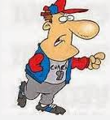

Výsledkový servis Ústeckého přeboru starších a mladších žáků 23.kolo
 |  | Starší | Mladší
Jun.Děčín | Litoměřice | 8:2(3:2) | 6:4(4:2)
Neštěmice | TJ Krupka | 3:2(2:1) | 6:5(2:1)
Žatec | Roudnice n.L. | 0:10 | 1:7
Brozany | Štětí | 3:0 kont | 3:1(2:0)
Souš | Louny | 1:3(0:1) | 0:6(0:3)
Ervěnice | Košťany | 7:2(3:0) | 7:5(1:4)
Bílina | T.Kadaň | 3:5(2:3) | 4:3(2:3)
Po zápase v Českém Brodě se radovali domácí funkcionáři
Trenér domácích Zdeněk Andrlík zářil po vítězství nad Štětím radostí
Kabina byla před zápasem nabuzená a ničem jiném než o 3 bodech neuvažovala. Pokud zahrajeme jako dnes, můžeme pomýšlet na úspěch i ve středeční dohrávce v Litoli a tím divizi Na Kutilce zachránit i pro příští sezónu.
Luboš Holý - prezident domácího klubu. SK Český Brod
Disciplinovanost, bojovnost a po většinu utkání převaha, to nás v dnešním utkání zdobilo. Jsem rád, že jsme Štětí vrátili podzimní porážku, kdy nás porazil Hyka a toho už v týmu nemají. Ano, záchrana je blízko
Trenér hostujícího celku ze Štětí Vladimír Frey
Pouze s dobře odehranými dvaceti minutami za celý zápas nemůžeme pomýšlet na bodový zisk. Škoda, že po našem vedoucím gólu byla odpověď domácích blesková. Pokud bychom vydrželi do poločasu, i přesto, co jsem zmínil v úvodu, jsme mohli nějaký ten bod, který by měl cenu zlata, urvat," zhodnotil
Krajský přebor starších žáků po 23.kole 2013-14
1. | SK Roudnice | 23 | 21 | 2 | 0 | 1 | 106:11 | 66
2. | Neštěmice | 23 | 18 | 0 | 5 |  | 109:29 | 54
3. | Litoměřice | 23 | 15 | 5 | 3 | 2 | 61:26 | 52
4. | Krupka | 23 | 14 | 4 | 5 | 3 | 64:33 | 49
5. | Louny | 23 | 13 | 6 | 4 | 3 | 65:36 | 48
6. | Jun.Děčín | 23 | 12 | 2 | 9 |  | 86:71 | 38
7. | Žatec | 23 | 10 | 2 | 11 | 1 | 64:68 | 33
8. | Brozany | 23 | 10 | 1 | 12 | 1 | 47:62 | 32
9. | Souš | 23 | 8 | 1 | 14 | 1 | 48:58 | 26
10. | Košťany | 23 | 6 | 4 | 13 | 2 | 34:92 | 24
11. | T.Kadaň | 23 | 6 | 1 | 16 |  | 49:104 | 19
12. | Ervěnice | 23 | 5 | 0 | 18 |  | 49:94 | 15
13. | Štětí | 23 | 4 | 1 | 18 | 1 | 27:66 | 14
14. | Bílina | 23 | 4 | 1 | 18 |  | 39:98 | 13

Slide 12

25. kolo divize 24.-25.5.2014
Starší žáci vedoucímu mužstvu tabulky statečně vzdorovali, i když vysoko prohráli
Motorlet - Litol 5:2(0:0)
ještě v 87. minutě to bylo jenom 3:2, domácí sice celý zápas vedli, ale definitivní rozhodnutí přišlo až v 88. min. brankou Podzemského
Lovosice – Žatec 1:3(1:2)
překvapivý výsledek, obě mužstva potřebují body jako sůl, domácí zahodili neskutečné šance a tak si vzal slovo hostující Lesniak a 2 zářezy zajistil Žatci vítězství
LoKo Chomutov - Souš 2:1(0:0)
průběh byl více než zajímavý a vyvolal mnohé pochybnosti, hosté vyrovnali na 1:1 v 83. min. , ale pak minuta 93. , opakující se trestný kop a Chomutov vítězí 2:1
Český Brod - Štětí 3:1(1:1)
vítězství domácích se nerodilo snadno, bojující soupeř vedl a jen díky zbytečným chybám inkasoval a odjel domů s prázdnou
Vyšehrad – Nový Bor 2:0(1:0)
z tlaku v první půli vytěžili domácí 1 branku a druhou přidali v 75. min. z penalty, přetahovaná s Louňovicemi o čelo pokračuje
Louňovice– Aritma 2:0(1:0)
domácí úlohu favorita splnili a stejně jako Vyšehrad mají na čele 62 bodů
Úvaly –Kladno 3:3(2:2)
2 mužstva bojující o záchranu se o body podělili, trenér hostů Pihávek byl rozladěný, protože Kladno dostávalo jednoduché góly
Neratovice –Brozany 6:0(4:0)
jedno z nejlepších mužstev jara si odvezlo domů kanára, načal je 2 góly Kokoška a dílo zkázy do poločasu dokončil Kozák a Chrdle, ve druhé části byli ještě úspěšní Radosta a Kmoch
Litol Český Brod 3:2(1:1) dohrávka
žlutilo se , ale u červenalo, domácí hráli o všechno, jedině vítězství jim zachovávalo naději na udržení, vítězství jim v 86. minutě zajistila branka Ježka
SK Štětí – SK Roudnice n.L.
0:5(0:2) 18.5.2014 22 . kolo
V poháru jsme se stejným soupeřem nedávno, také doma, prohráli 5:1. Naděje na zisk bodů nebyla velká ani v tomto zápase, ale snaha dosáhnout co nejlepšího výsledku byla. To i přes to, že někteří hráči se omlouvali a svým spoluhráčům nepomohli. Sviták se po delší době přesunul do obrany, kde společně s Jaklem vytvořili obranný val, který útokům soupeře odolával hodně dlouho. Horší už to bylo ve hře dopředu. Jak by také ne, když na hrotu se pohybovali 2 mladší žáci, kteří z velké dálky pro svou velikost vidět nebyli. Do zálohy nastoupil ještě třetí mladší žák Ladič a všem patří poděkování, že svým starším kolegům pomohli. Ale, jak bylo již napsáno, na hře to bylo znát a to byl také hlavní důvod proč se na lepší výsledek nedalo moc spoléhat. Ve 25. minutě pěkná, střela hráče Roudnice ze střední vzdálenosti znamenala vedení 1:0. Netrvalo to ani moc dlouho a po přesné kombinaci už to bylo 2:0. Škoda branek v závěru poločasu. Stejně tak se nám nevyvedl ani úvod druhé půle. Opět střela z větší vzdálenosti a prohrávali jsme už 3:0. Obraz hry se do konce moc nezměnil. Hosté tlačili a my bránili. 2x to však nevyšlo a tak z toho byl konečný výsledek 5:0 pro Roudnici n.L. Hráči Štětí, ale se za svůj výkon stydět nemusí. Bojovali, dřeli a snažili se dosáhnout co nejlepšího výsledku.
Sestava: M.Svoboda- Ladič, Sviták, Ivanič,, Schneiderová,
Jakl, vála, Šedivý, Podhorský, Feko , Beruška
Trenér: V.Podhorský, R.Švejdar
Rozhodčí: Holec

Slide 13




Starší žáci sice v Brozanech vyhráli ,ale zápas měl dohru u STK , kde byl pro neoprávněný start jednoho z našich hráčů zkontumován
Zbývající 3 kola do konce divizní soutěže
28. kolo 01.06.2014
Aritma Praha | Neratovice | 31.05. 10:15 | SO
Brozany | LoKo Chomutov | 01.06. 17:00 | NE
Souš | Lovosice | 31.05. 17:00 | SO
Žatec | Úvaly | 01.06. 17:00 | NE
Kladno | Český Brod | 31.05. 10:15 | SO
Štětí | Motorlet Praha | 31.05. 10:15 | SO
Litol | Vyšehrad | 31.05. 17:00 | SO
Nový Bor | Louňovice | 31.05. 17:00 | SO
29. kolo 08.06.2014
Nový Bor | Aritma Praha | 07.06. 17:00 | SO
Louňovice | Litol | 08.06. 17:00 | NE
Vyšehrad | Štětí | 08.06. 10:15 | NE
Motorlet Praha | Kladno | 07.06. 10:15 | SO
Český Brod | Žatec | 07.06. 17:00 | SO
Úvaly | Souš | 08.06. 17:00 | NE
Lovosice | Brozany | 07.06. 10:15 | SO
LoKo Chomutov | Neratovice | 07.06. 10:30 | SO
30. kolo 15.06.2014
Aritma Praha | LoKo Chomutov | 14.06. 10:15 | SO
Neratovice | Lovosice | 14.06. 15:00 | SO
Brozany | Úvaly | 15.06. 17:00 | NE
Souš | Český Brod | 14.06. 17:00 | SO
Žatec | Motorlet Praha | 15.06. 17:00 | NE
Kladno | Vyšehrad | 14.06. 10:15 | SO
Štětí | Louňovice | 14.06. 10:15 | SO
Litol | Nový Bor | 14.06. 17:00 | SO
SK Sokol Brozany – SK Štětí
2:5(0:4) 24.5.2014 23.kolo
dodatečně 3:0 kontumace
Nádherný výsledek , kdy jsme zcela jasně a to hlavně v prvním poločase domácí přehráli. Nebude to mít ale dlouhé trvání. V naší sestavě se objevila hráčka, která nemá na hřišti co dělat z důvodu neoprávněného startu. Hrubé porušení pravidel fotbalu, kterého se naše mužstvo dopustilo bude po právu zřejmě potrestáno kontumací a dalšími disciplinárními tresty. Vedení fotbalového oddílu takovéto chování odmítá a vedoucí společně s trenéry budou potrestáni. Za vítěze na hřišti však považujeme naše mladé hráče , kteří za vzniklou situaci nemohou . Naši přátelé z Brozan se rozhodli rýsující se debakl řešit tímto způsob, tak nezbývá nic jiného než jim pogratulovat k zisku 3 kontumačních bodů, se kterými mají z minulosti bohaté zkušenosti.

Slide 14

Divize skupina B Dospělých 2013-14 po 25.kole
1. | Louňovice | 27 | 19 | 5 | 3 | 66:21 | 62
2. | Vyšehrad | 27 | 20 | 2 | 5 | 67:25 | 62
3. | Neratovice-Byškovice | 27 | 13 | 6 | 8 | 41:34 | 45
4. | Motorlet Praha | 27 | 12 | 6 | 9 | 43:41 | 42
5. | Souš | 27 | 13 | 1 | 13 | 47:39 | 40
6. | Brozany | 27 | 10 | 8 | 9 | 39:34 | 38
7. | Český Brod | 27 | 10 | 5 | 12 | 41:52 | 35
8. | Úvaly | 27 | 10 | 4 | 13 | 37:39 | 34
9. | Nový Bor | 27 | 9 | 6 | 12 | 43:49 | 33
10. | Lovosice | 27 | 10 | 3 | 14 | 43:50 | 33
11. | Kladno | 27 | 8 | 9 | 10 | 45:54 | 33
12. | Žatec | 27 | 10 | 3 | 14 | 48:65 | 33
13. | LoKo Chomutov | 27 | 9 | 5 | 13 | 46:59 | 32
14. | Litol | 27 | 8 | 7 | 12 | 35:53 | 31
15. | Aritma Praha | 27 | 8 | 5 | 14 | 43:51 | 29
16. | Štětí | 27 | 6 | 7 | 14 | 45:63 | 25
Prohra dorostenců na hřišti posledního
Baník Osek – SK Štětí
3:1 (0:1) 20.kolo 18.5.2014
Zápas proti poslednímu celku I.A třídy čekal štětské dorostence v sobotu 17. 5. v Oseku. Na útulný stadion přijela pouze jedenáctka hostujících hráčů a tento fakt ve finále sehrál více než důležitou roli. Zápas začal v režii štětských hráčů. To potvrdil v 10. minutě Jakub Marek, když trpělivě doběhl jeden z vyražených centrů a otevřel skóre. O deset minut později stejný hráč utekl domácí obraně a stoper Oseka v sáhl po poslední brzdě, faulu v pokutovém území. Nařízený pokutový kop však Tomáš Danč vysoko přestřelil. Od tohoto okamžiku se začali probouzet i domácí. Jednoduché kombinace po křídlech znamenaly nebezpečí před štětskou brankou. Nepřesná mířidla oseckých hráčů však vydržela až do konce poločasu a hosté šli do kabin s jednobrankovým náskokem. Druhá půle začala tak, jak skončila ta první. Domácí byli nebezpečnější, hostům chyběl důraz v osobních soubojích, propadali i v organizaci hry. Trest proto musel přijít. Po výkopu domácího brankáře a následných několika chybách štětské obrany se domácí útočník dostal až před brankáře Vaňka a bezpečně proměnil. Gólová akce ještě více nabudila domácí a přišel i druhý trest. Jakub Grepl v pokutovém území fauloval a domácí měli výhodu pokutového kopu. Ten tvrdou ranou do středu branky proměnili. Do konce zápasu zbývalo zhruba dvacet minut a vypadalo to, že domácí hosty ze Štětí definitivně dorazí. Kostrbaté akce štětských hráčů končily většinou před vápnem soupeře, ani centry na mokrém terénu neměly přesnost. Jeden z nich, deset minut před koncem, však trefil domácího hráče do ruky a hostě měli výhodu druhého pokutového kopu v zápase. K tomu se postavil Jakub Marek. Ale ani on neproměnil. Jeho slabou střelu pokryl domácí brankář. Definitivu výsledku přidal domácí záložník dvě minuty před koncem, když z přímého kopu prostřelil štětskou zeď a jeho střela zapadla k tyči Vaňkovi branky. Domácí si výhru za svůj výkon zasloužili, štětší dorostenci doplatili na úzký kádr, když během zápasu nemohli poslat na hřiště čerstvé hráče.
Branky: Marek
Sestava: Vaněk – Chvalina, Kober, Grepl Jakub – Nedomlel, Bidlo –
Horáček, Danč, Grepl Jan – Šplíchal, Marek
Trenér: J.Hoznédl
Rozhodčí: Zvonař
Drama v divizní soutěží vrcholí. Bohužel bez naší účasti. Na čele 2 mužstva, která nás čekají v posledních 2 kolech a tak vlastně zde do celkového pořadí promluvit můžeme. Sestoupit od 7. místa může každý. Dolů půjdou asi 4 týmy.

Slide 15

Úvaly vyhrály zaslouženě. Měly více šancí a před brankou byly nebezpečnější
Výsledky 21 .kola I. A třídy dorostu
Velemín | Lukavec | 2:9 (1:5)
Lovosice | Proboštov | 1:16 (0:5)
Pokratice | Libochovice | 4:2(2:0)
Brozany | Dubí | 6:1 (1:0)
Štětí | Trnovany | 3:0(1:0)
SK Štětí – SK Úvaly
1:2(0:0) 26.kolo 17.5.2014
Nálada v kabině před zápasm, ale byla bojovná a i když nás čekal také zahraňující soupeř, který v posledních kolech vyhrává, tak jsme byli připraveni se o vítězství poprat. Podporu větru v zádech měli v prvním poločase hosté a také se pokoušeli nastěhovat na naši polovinu hřiště. V 5. minutě Mišák trefil štětskou zeď a o minutu později také ze standardky se míči zase postavil do cesty Michovský v naší brance. Úvaly hořely touhou vstřelit vedoucí branku i nadále. V 8. minutě zahrávaly roh a následná hlavička skončila těsně mimo. Pak také konečně přišla na řadu šance domácích. Z volného přímého kopu se po lehce rozehraném míči do rány opřel Stejskal a gólman Marek se musel hodně natahovat, aby míč vyrazil aspoň na roh. A i po něm to před brankou hořelo. Do koncovky se zapojil Ransdorf, ale zrovna nejlépe mu míč na nohu nesedl. Ve 25. minutě přiletěl před naši branku nebezpečný projektil, ale nabíhajícímu hráči chyběl metr k zakončení. Po půlhodině hry převaha hostů vrcholila. Střela z dálky skončila na tyči a odražený míč se šťastně od Michovského dostal podé brankové čáry pryč do bezpečí. Vlastní gól si málem vstřelil Mencl a děkovat mohl Túmovi za záchranu. Ve 39. minutě Stejskal hezký mířil k tyči, ale trefil pouze choulostivé místo Mišáka. V poslední minutě poločasu se správně nedohodl Tůma s brankáře a tím třetím, kdo se smál byl hostující hráč.
U tyče ale hlídkoval Šmidrkal a zabránil nejhoršímu. Hosté ještě před hvizdem stihli jednu šanci, ale i v tomto případě nám zpadnul kámen ze srdce, protože chyběl kousek k úspěšnému zakončení. Začátek druhé půle byl ve znamení jedné šance na obou stranách. Kokeš z volného přímého kopu vyzkoušel pozornost domácího brankáře, ale ten se zaskočit nedal. Pak zase Malák zkoušel kličkou obejít brankáře,ale ten v posledním okamžiku rukou dostal míč na roh. Skóre se měnilo v 61. minutě. Rychlá akce přirávka na před několika minutami střídajícího Kadeřáka znamenala vedení 1:0 pro hosty. Nepříznivý výsledek mohl v 68. minutě změnit Kucler, ale střelou přes nohu se prosadit nedokázal.
Dorost 2014
Den | Datum | Čas | Kde | Soupeř | kolo | Výsledek | Podzimní výsledek
sobota | 22.3.2014 | 10:15 | D | SK Velemín | 12 | 5:1 | 7:1
neděle | 29.3.2014 | 10:15 | D | Dubí | 13 | 4:0 | 3:4
sobota | 5.4.2014 |  | V | volno | 14
sobota | 12.4.2014 | 10:15 | D | Sokol Pokratice | 15 | 0:2 | 1:3
sobota | 19.4.2014 | 10:00 | V | Lovosice | 16 | 2:0 | 5:0
sobota | 26.4.2014 | 10:15 | D | Brozany | 17 | 3:4 | 3:4
neděle | 4.5.2014 | 13:30 | V | Proboštov | 18 | 2:9 | 2:3
sobota | 10.5.2014 | 10:15 | D | FK Libochovice | 19 | 0:6 | 2:6
neděle | 18.5.2014 | 10:30 | V | Osek | 20 | 1:3 | 8:0
sobota | 24.5.2014 | 10:15 | D | Trnovany | 21 | 3:0 | 2:3
neděle | 1.6.2014 | 10:00 | V | Lukavec | 22 |  | 2:1

Slide 16

Pokračování zápasu s Úvaly 17.5.2014
SK Štětí – TJ Hvězda Trnovany
3:0(1:0) 24.5.2014 21.kolo dorost
Zkusil to i Stejskal z volného přímého kopu, ale Úvaly si po zákroku brankáře držely i nadále čisté konto. Dlouho to nevydrželo. V pokutovém území byl podražen Stejskal a hosté se museli smířit, že se proti nim bude kopat penalta. Sám postižený ze značky pokutového kopu vyslal míč doprostřed branky a srovnal na 1:1. Zápas získal ten správný náboj a bylo vidět, že zvítězit chtějí obě mužstva. Hra domácích, ale postrádala více přesnosti a právě jedna taková nepřesná rozehrávka ve středu hřiště zavinila protiútok a hlavičku kapitána Úval Matějky, která poslala hosty opět do vedení 2:1. Pokusili jsme se aspoň ještě o vyrovnání, ale byla z toho jenom šance Tůmy, který dlouho váhal se zakončením a pak ještě závěrečný roh. Radost hostů z vítězství byla velká. O tu jednu branku byli lepší. Snahu hráčům Štětí nelze upřít, ale v současné době,kdy naše naděje na záchranu pomalu umírá, chybí pohoda a ani ta herní síla není nejkvalitnější. Pochvalu za předvedený výkon zaslouží rozhodčí, kteří řídili zápas v naprosté pohodě a obě strany byly spokojeny.
Branky: Stejskal 1 z penalty
Sestava: Michovský- Ransdorf, Tům, Šmidrkal, Mencl- Stejskal,
Šimral, Malák(78.Malý), Kucler(88.Gernat)-
Peterka(67.Rejman), Tichý(90.Stehlík)
Připraveni: Doležal
Trenér: V.Frey Vedoucí:M.Pengl Masér: J.Nedomlel
Rozhodčí: Krupa-Martínek,Mrkáček Delegát: J.Urban
Letošní ročník I. A třídy spěje do finále. V předposledním kole jsme doma přivítali soupeře, který je v tabulce pod námi, ale že by jsme po předcházejících výsledcích, byli nějaký velký favorit , se říci nedá. Úvodních 10 minut také patřilo hostům a hráčům Štětí chvilku trvalo, než si naladilo kopačky na tu správnou notu. Hezkých a pohledných akcí jsme se v prvním poločase nedočkali, i když přeci jenom více bylo rušno v šestnáctce Trnovan, kde jsme měli několik slibných brankových příležitostí. Tu první Šplíchal, který se propracoval ke střele a zasahovat musel Klinský v brance. Stejný hráč měl i další příležitost, když se k němu zčista jasna dostál balón a odrazil se za postranní čáru. Otevřít skóre mohl i druhý útočník našeho mužstva Marek, ale trefil se přímo doprostřed branky, kde byl připraven brankář. Jedna branka v první půli do hostující branky, ale padla. Zasloužila se o to velmi precizní hlavička Jana Grepla. V samotném začátku prvního poločasu se možnost zvýšit skóre nabídla Markovi, který sám před brankářem netrefil branku. Krutý trest se nás vyhnul při 2 následujících šancích hostů, kdy se obrana pouze dívala, jak to celé dopadne. Smutek z toho nakonec nebyl. V 67. min. už diváci čekali, že jeden z útočníků domácích konečně skóruje. Šplíchal přihrál Markovi, který se dnes střelecky dobře nevyspal a slabounkou střelou nechal vyniknout opět brankáře soupeře. Ještě, že úlohu zakončovatele převzal Jan Grepl. 15 minut před koncem se vydal na výlet a upravil na uklidňujících 2:0. Soupeř polevil a o pár minut později inkasoval od hráče utkání Jana Grepla třetí a konečnou branku celého dnešního střetnutí. Domácí trenéři s výkonem moc spokojeni nebyli, ale body se počítají a náladu v mužstvu to před posledním zápasem tohoto ročníku v Lukavci také zvedlo.
Branky: Jan Grepl 2
Sestava: J.Vaněk- Balaštík, Kober, Jakub Grepl, Nedomlel,
Horáček, Bidlo, Jan Grepl, Šplíchal, Danč,
Marek
StřídajícíSrba
Trenéři: P.Hoznédl, L.Smrček Rozhodčí: Husar

Slide 17


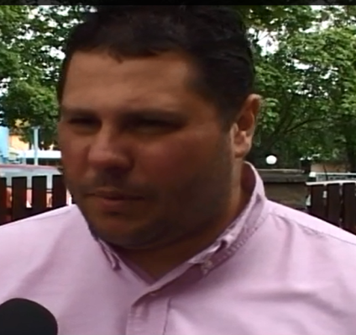
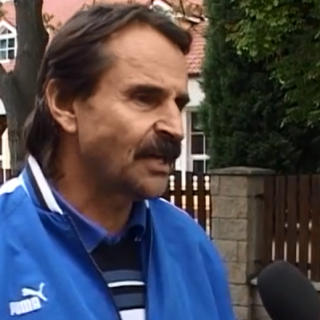
Dorostence čeká zítra přímý souboj v Lukavci o 6. místo v I.A třídě. Teoreticky je ještě šance na 5. místo, ale předpokládat, že Velemín vyhraje v Dubí je příliš odvážné. Před zahájením soutěže jsme přemýšleli o příčkách nejvyšších a když ne na 1. místo, tak na stupínky vítězů určitě. Postupně se ale ukázalo, že realita je jiná a na týmy na prvních 4 místech bohužel nestačíme.
Trenéři po zápase s Úvaly
Tomáš Staněk – trenér Úval
my jsme sem jeli, abychom si přivezli 3 body do tabulky pravdy, chvilku jsme se srovnávali ale vzhledem k tomu jaké jsme si připravili šance , tak jsme zaslouženě vyhráli, těch šancí co jme neproměnili bylo hodně
Vladimír Frey – trenér Štětí
Toto je torzo mužstva, ne, že bych se chtěl vymlouvat, ale máme dost zraněných hráčů a navíc i disciplinárně potrestaných, jsou to klíčoví hráči, ale i tak jsme k zápasu přistupovali zodpovědně, ale soupeř předvedl více fotbalového umu a vyhrál
I.A třída staršího dorostu po 21.kole 2013-14
1. | Libochovice | 19 | 17 | 1 | 1 | 1 | 122:25 | 53
2. | Proboštov | 19 | 14 | 3 | 2 |  | 102:41 | 45
3. | Brozany | 19 | 14 | 1 | 4 | 1 | 97:40 | 44
4. | Pokratice | 19 | 14 | 1 | 4 |  | 68:23 | 43
5. | Dubí | 18 | 7 | 3 | 8 | 1 | 59:64 | 25
6. | Štětí | 19 | 8 | 0 | 11 |  | 55:50 | 24
7. | Lukavec | 18 | 7 | 1 | 10 | 1 | 49:60 | 23
8. | Trnovany | 20 | 4 | 2 | 14 |  | 34:80 | 14
9. | Osek | 19 | 4 | 1 | 14 | 1 | 21:70 | 14
10. | Velemín | 19 | 4 | 1 | 14 | 1 | 30:82 | 14
11. | Lovosice | 19 | 4 | 0 | 15 |  | 24:126 | 12

Slide 18
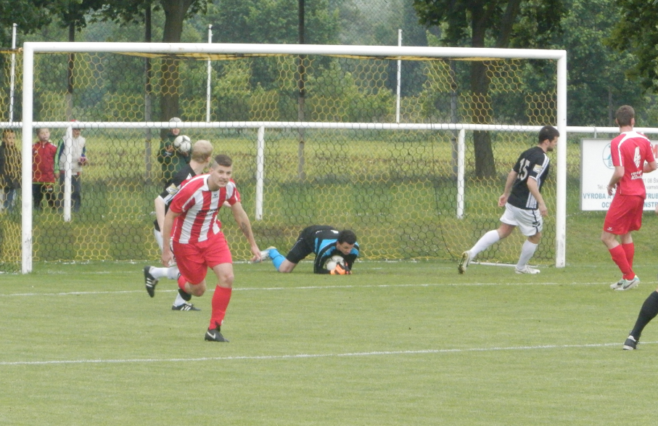
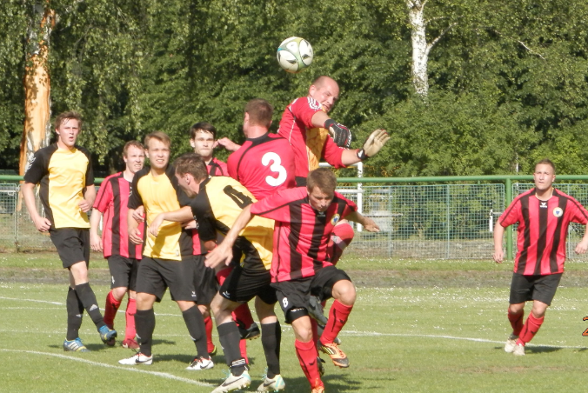
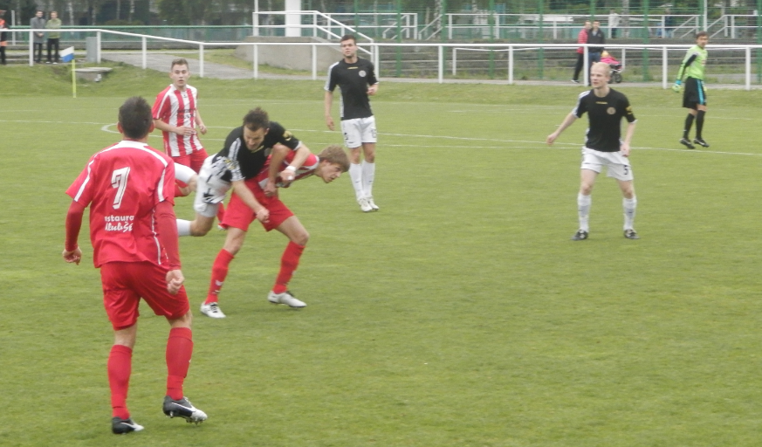
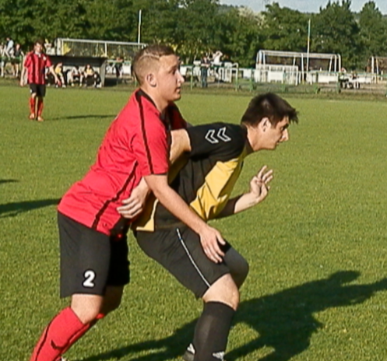
Štětí B- Litoměřice B 25.5.2014
SK Štětí-SK Úvaly 17.5.2014

Slide 19



Okresní přebor dospělých po 23.kole
1. | Štětí "B" | 22 | 16 | 2 | 4 | 1 | 84:31 | 51
2. | Libochovice | 20 | 13 | 4 | 3 | 2 | 67:30 | 45
3. | Liběšice | 21 | 13 | 2 | 6 | 1 | 60:25 | 42
4. | Podlusky | 21 | 10 | 5 | 6 | 1 | 48:47 | 36
5. | Předonín | 21 | 10 | 4 | 7 | 2 | 45:45 | 36
6. | Lukavec | 21 | 10 | 2 | 9 | 2 | 58:42 | 34
7. | Mšené lázně | 22 | 9 | 3 | 10 | 2 | 48:44 | 32
8. | Litoměřice "B" | 21 | 9 | 2 | 10 | 1 | 52:38 | 30
9. | Dobříň | 20 | 6 | 4 | 10 | 3 | 26:47 | 25
10. | Třebenice | 21 | 7 | 3 | 11 | 1 | 40:66 | 25
11. | Budyně | 21 | 5 | 6 | 10 | 3 | 33:46 | 24
12. | Polepy | 21 | 7 | 2 | 12 | 1 | 38:64 | 24
13. | Úštěk | 20 | 1 | 1 | 18 |  | 17:91 | 4
POZVÁNKA
Na poslední 2 divizní zápasy
Slavoj Vyšehrad SK Štětí
Neděle 8.6.2014 10:15 UT autobus odjíždí 7:45
23. kolo 24.05.2014
Úštěk | Dobříň | 4.6.2014
Předonín | Lukavec | 3:0(1:0)
Třebenice | Liběšice | 1:3
Budyně | Libochovice | odloženo
Štětí "B" | Litoměřice "B" | 2:0
Mšené lázně | Podlusky | 2:1 PK
24. kolo 31.05.2014
Dobříň | Polepy | 31.05. 17:00 | SO
Podlusky | Štětí "B" | 31.05. 17:00 | SO
Litoměřice "B" | Budyně | 01.06. 17:00 | NE
Libochovice | Třebenice | 31.05. 17:00 | SO
Liběšice | Předonín | 31.05. 17:00 | SO
Lukavec | Úštěk | 31.05. 17:00 | SO
SK Štětí
Slavia Louňovice
sobota 14.6.2014 10:15

Slide 20
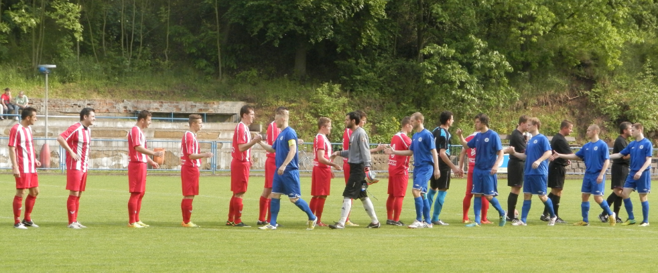
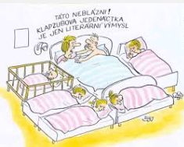

Pokračování zápasu FK Libochovice – SK Štětí B
dokáže věci zdánlivě jasné otočit o 180 stupňů. Běžela 65. minutě, když ke střele napřáhl hráč domácích a už za letu bylo více než jasné, že to pro nás dobře nedopadne.Krásný gól, který znamenal snížení náskoku na 1:3. Domácím narostla křídla a za minutu měli další velkou možnost snížit. Největší síla domácích to byli rychlonozí útočníci, kteří štětským obráncům často ukazovali záda a v 67. minutě po jednom takovém úniku se jim podařilo snížit už na 2:3. Nervozita na hřišti se stupňovala. Vyvrcholilo to plyvnutím hráče domácích do obličeje Jirky Svobody. Rozhodčí dělal, že nevidí, i když byl jen pár metrů od toho.To už nevydrželi někteří diváci hostů a začali se ozývat proti tomu co bylo zjevné od úvodního hvizdu. Urážlivé výroky vůči hráčům Štětí a rozhodčím, kde nejslušnější slovo bylo ty vole byly slyšet po celých Libochovicích. Rozhdočí Hlaváček, který se jinak snažil pískat objektivně, dělal mrtvého brouka a domácím hráčům přisoudil nepochopitelnou imunitu, protože jinak by těžko dohrávali v 11. V 83. minutě zastavil za cenu faulu hráče domácích Bánovčin a zde se mělo také červenat. Byl z toho volný přímý kop, ale i s tím jsme si poradili. Už jsme začínali věřit, že náskok udržíme. Mezitím stačili domácí hrubě atakovat a faulovat našeho brankáře, který dochytával s velkým vypětím a vůlí. To ale ještě nevěděl co ho čeká. Nejprve to špatné. Ve 2. minutě nastavení jsme se nezachovali moc zkušeně a místo odkopu jsme s míčem zkoušeli něco vymyslet, ale to se nám vymstilo. Domácí k velké radosti diváků vyrovnali na konečných 3:3. Na řadu musely přijít penalty, jejichž hrdinou se stal právě Bánovčin. Libochovice nedaly, Peterka s přehledem 0:1 , domácí srovnaly na 1:1, ale do opětovného vedení nás dostal Pilař 2:1, tíhu odpovědnosti neunesl hráč domácích a nedal. 2 body Štětí, 1 Libochovice. Máme náskok 3 bodů, Do konce ještě 3 zápasy, Libochovice 4. Kdyby nikdo neztratil do konce ani bod, tak bude rozhodovat vzájemný zápas a ten mají Libochovice lepší. Je to ale pouze matematika a na konci to může být všechno jinak.
Branky: Peterka 2, Malý 1
Sestava: Bánovčin-P.Vaněk, Toman, Malý, Gernat-Stehlík ,
Matoušek, Malák, Svoboda- Pilař, Peterka
Připraveni: Vlček, Černý, Németh
Trenér: J.Ransdorf Vedoucí: V.Minárik
Rozhodčí:Hlaváček -Bartůněk, Blažek
Nástup k zápasu v Českém Brodě dne 24.5.2014

Slide 21


FK Libochovice - SK Štětí B
3:4 PK(0:2) 17.5.2014
V rozpise okresních soutěží se o tomto víkendu hledal jen těžko atraktivnější zápas. Pozornost byla směřována do Libochovic, kde se utkala vedoucí mužstva okresního přeboru a 4 kola před koncem měl výsledek hodně napovědět, kdo bude k titulu přeborníka blíže. O motivaci bylo postaráno a zápas mohl začít. Tu první šanci si přichystali domácí hned v úvodu , kdy zůstal otevřený střed naší obrany a báječným zákrokem nás podržel Bánovčin v brance. Po úvodním vzájemném poznávaní jsme si vytvořili převahu a agresivním napadáním jsme soupeře nepouštěli do kombinace. Bylo to naše mužstvo, které si začalo připravovat šance. Malý neztrácel čas přípravou míče na pravou nohu a pustil to slabší levou. Dopadlo to tak, že míč se musel hledat v nedalekém lesoparku.Faulován byl Svoboda a z trestného kopu výborně mířil k tyči Malý, ale výborně chytající brankář Libochovic střelu zneškodnil. Ve 23. minutě jediná posila A mužstva Marek Malák prošel na 5 metrů před branku, kde tvrdě vystřelil, ale gólman byl opět na svém místě. V těchto minutách zápasu bylo sledovat hru štětského mužstva velmi příjemné. S velkou lehkostí obešel obránce Peterka a i zakončení bylo provedeno přesně, ale mrštnost a hbitost hlídače 3 tyčí držela domácí s čistým štítem. Po půlhodině hry jsme na vteřinu nechali volného hráče domácích, který svoji příležitost zakončil střelou daleko mimo branku. Domácí se pomalu dostávali z tlaku a před naší brankou to začalo vypadat všelijak. Místo odkopu míče do bezpečí jsme se ním před vlastní brankou až moc často mazlili a nepřesnou rozehehrávkou ho pak ztráceli. Soupeř tak dostával šanci k zakončení a tu největší přležitost měly Libochovice ve 33. minutě, kdy ale útočník místo střely volil kličku navíc. Protivnka to mohlo o to více mrzet, protože ve 39. minutě jsme zahrávali standardku, kdy se snesl míč na kopačky Peterky a tentokrát už brankář zasáhnout nedokázal. Když si pak 3 minuty před odchodem na přestávku naběhl na přihrávku Maláka Malý a přesnou střelou k tyči zvýšil naše vedení už na 2:0, tak jsme byli spokojeni. I začátek druhého poločasu se hrál podle not Štětí. Ve 49. minutě zastavilo Svobodu umávnutí asistenta rozhodčího, který zvedal praporek pro postavení mimo hru, které že nebylo, bylo vidět od protější brankové čáry. V 57. minutě jsme branku dali, ale to zase viděl asistent míč již za postranní čarou. V zápětí šel sám na branku navrátilec na hřiště Pavel Vaněk, ale možná až příliš brzy vystřelil a chytit to nebylo zase až tak těžké. Branky jsme se ale přeci dočkali. Matoušek si vybral Peterku a po jeho nekompromisní střele se rozvlnila síť domácí branky potřetí. Zdálo se být rozhodnuto, ale je to fotbal, který často během chvilky
B mužstvo je v okresním přeboru hodně blízko mistrovskému titulu
B mužstvo má na čele 6 bodový náskok před Libochovicemi, ale nenechme zmást , že je o všem rozhodnuto. Náš protivník v boji o okresního přeborníka má o 2 zápasy míň a stále má vše na svých kopačkách, protože naše vzájemná bilance s ním je horší. 17. května jsme v zápase jara na jeho hřišti vedli už 3:0, ale tuto šanci jsme promarnili a vyhráli pouze na penalty. Před týdnem doma proti Litoměřicím jsme na branku čekali až do druhého poločasu, ale nakonec to dobře dopadlo, i když výkon bzrovna 2x nejlepší nebyl. Do konce jsou 3 kola v nichž v jednom má béčko volno. Cíl je jasný vyhrát v Podluskách a v posledním kole v Polepech. Potom čekat, že Libochovice někde o jeden bodík přijdou. Nabízí se možnost hrát v příštím roce I. B třídu. Postupovat má více , jak jedno mužstvo a hrát se bude i baráž. Zda přihlásit nebo nepřihlásit je stále ještě v jednání.

Slide 22
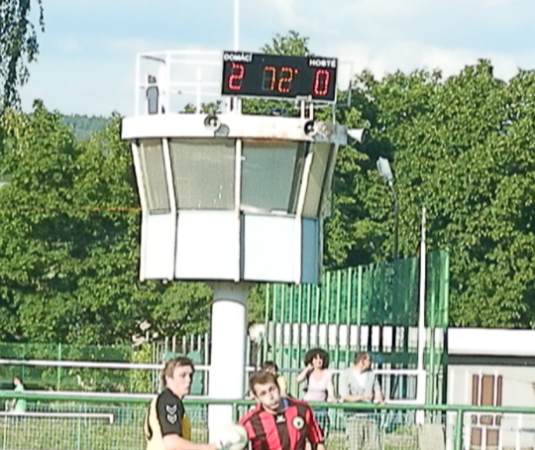

Derby 2 béček jsme rozhodli ve 2 poločase
Pokračování zápasu Štětí B- Litoměřice B
Byl z toho roh a po něm už jsme se konečně dočkali vedoucí branky , o kterou se zasloužil Mencl. I další roh o 4 minuty později přinesl do našich řad velkou radost. Pilař dostal hodně času k zakončení i ke střele a výsledek 2:0 už sliboval úspěch . Hosté ve druhé časti spoléhali až moc na defenzívu a dopředu se začali prosazovat až ve druhé polovině druhého poločasu. Konečná fáze v zakončení tam ale chyběla. Zvýšit náš náskok mohl Mencl z volného přímého kopu, ale brankář zakročil úspěšně. Blízko skórování byl i střídající dorostenec Marek, ale dorážka mu nevyšla. Konec patřil hostům. Tomášek z dobrého místa vystřelil 3 metry nad a ani střela minutu před koncem ke snížení náskoku nevedla. Dvoubrankové vítězství bylo zasloužené, i když výkon úplně nejlepší nebyl.
Branky: Mencl 1, Pilař 1
Sestava: Bánovčin-Toman, Malý, Rejman, Poráč-
Stehlík(61.Marek), Matoušek, Šimral,
Mencl(78.M.Šíma)-Svoboda(85.Németh),
Pilař(82.J.Vaněk)
Trenér:J.Ransdorf Vedoucí: V.Minárik
Rozhodčí: Bartůněk-Šmajsl, Váňová velmi dobrý výkon
SK Štětí B – FK Litoměřice B
2:0(0:0) 25.5.2014 23. kolo
Poslední domácí zápas na domácím trávníku v tomto soutěžním ročníku. Soupeř ještě nedávno pomýšlel na příčky vyšší a netajil se ani podle neoficiálních informací snahou postoupit, protože se proslýchá, že postupovat má více než jedno mužstvo.Poslední zápasy se ale Litoměřicím moc nepovedly a asi už rezignovaly. Naší jedenáctce přišlo na pomoc i několik hráčů z kádru Áčka a škoda, že se tak den před tím nezachovali i hráči Béčka,když se jelo do Českého Brodu. Naděje na titul přeborníka okresu je stále více než reálná, ale znamená to stále vítězit. Obraz hry v úvodu moc ke koukání nebyl. Tak jak už bývá zvykem v domácím prostředí , tak jsme si vypracovali mírnou převahu, ale chybělo tomu něco fotbalového. Moment překvapení, rychlé přečíslení a nebo aspoň přesná střela. Pak se David Mencl propracoval do vápna, ještě to chtěl vylepšit přesnou přihrávkou na spoluhráče, ale byl zablokován hráčem Litoměřic. Hosté také již zjistili, že se ve Štětí nemusí bát hrát dopředu a nebýt nepřesnosti při střele, tak mohli jít do vedení. Mencl se ocitl v další šanci, stejné jako přes kopírák té v 15 minutě, ale spoluhráče opět hledal marně. Lepší možnost skórovat nemohl mít Pilař ve 27. minutě, ale zakončení připomínalo zpomalený záběr,při kterém mu byl míč protihráčem odkopnut z nohy. Kron s jedenáctkou na zádech v dresu Litoměřic dostal otevřený prostor přiblížit se na dostřel štětské branky a míč prosvištěl jen těsně vedle. Ve 36. minutě se přiznal k rohu Karel Tomášek, který před několika lety ve Štětí i hrál a pro hosty to mohlo dopadnout špatně, protože hlavičce Šimrala moc nechybělo, aby skončila v síti. Rušno bylo před brankou Litoměřic i těsně v závěru poločasu. Pilař levou nohou zamířil jen do boční sítě a zákrok na Mencla v pokutovém území nebyl také úplně nejčistší. Hosté byli s výsledkem a výkonem po první části spokojeni. To svěřencům Jiřího Ransdora se to naopak tolik nelíbilo a druhou půlku začali snahou, co nejdříve střelit gól. Šimral si vybojoval míč a byla z toho nepovedená střela, po které míč skončil vedle. Nádherným zakončením se představil Mencl a jen skvělý zákrok Jelínka v brance držel soupeře nad vodou.

